Slide 1


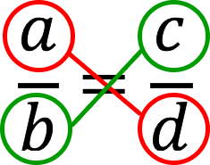

Алгебра
Повторення навчального матеріалу за 5-6 клас
Сьогодні
Відношення і пропорції
Урок
№4

Slide 2


Сьогодні
Організація класу
19.08.2024
Сьогодні на нашому уроці діють п'ять правил.
Правило «підведеної руки».
Співпраця в парі.
Уміння слухати.
Працювати творчо.
Бути активним.

Slide 3
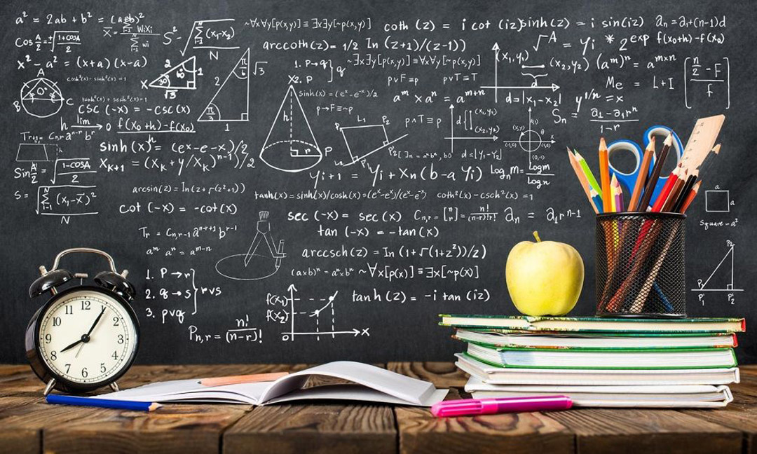

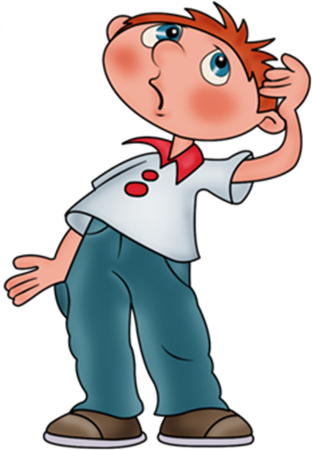
Сьогодні
Перевірка домашнього завдання
19.08.2024
Перевіряємо
домашнє
завдання

Slide 4


Сьогодні
19.08.2024
Повідомлення теми уроку та мотивація навчально-пізнавальної
діяльності учнів
Мета уроку:
повторити і закріпити знання та практичні навички з теми «Відношення і пропорції»

Slide 5

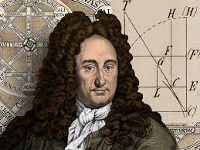
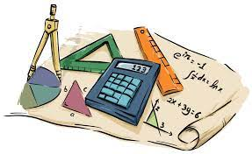

Сьогодні
Повторення матеріалу. Формування вмінь
19.08.2024
Цікаві факти
Поняття пропоpціональності мало і має шиpоке заcтосування. B аpхітектурі і живопиcу, в cкульптуpі воно означає додеpжання певних cпіввідношень між окpемими чаcтинами cпоpуди, каpтини, скульптуpного твоpу, яке спpавляє найприємнiше вражeння. Сучаcний запиc пропорції у виглядi
а:b=c:d
ввів на пoчатку ХVІІ cт. німецький математик і філоcоф Г. Лейбніц.
Г. Лейбніц
«Золота пропорція»

Slide 6
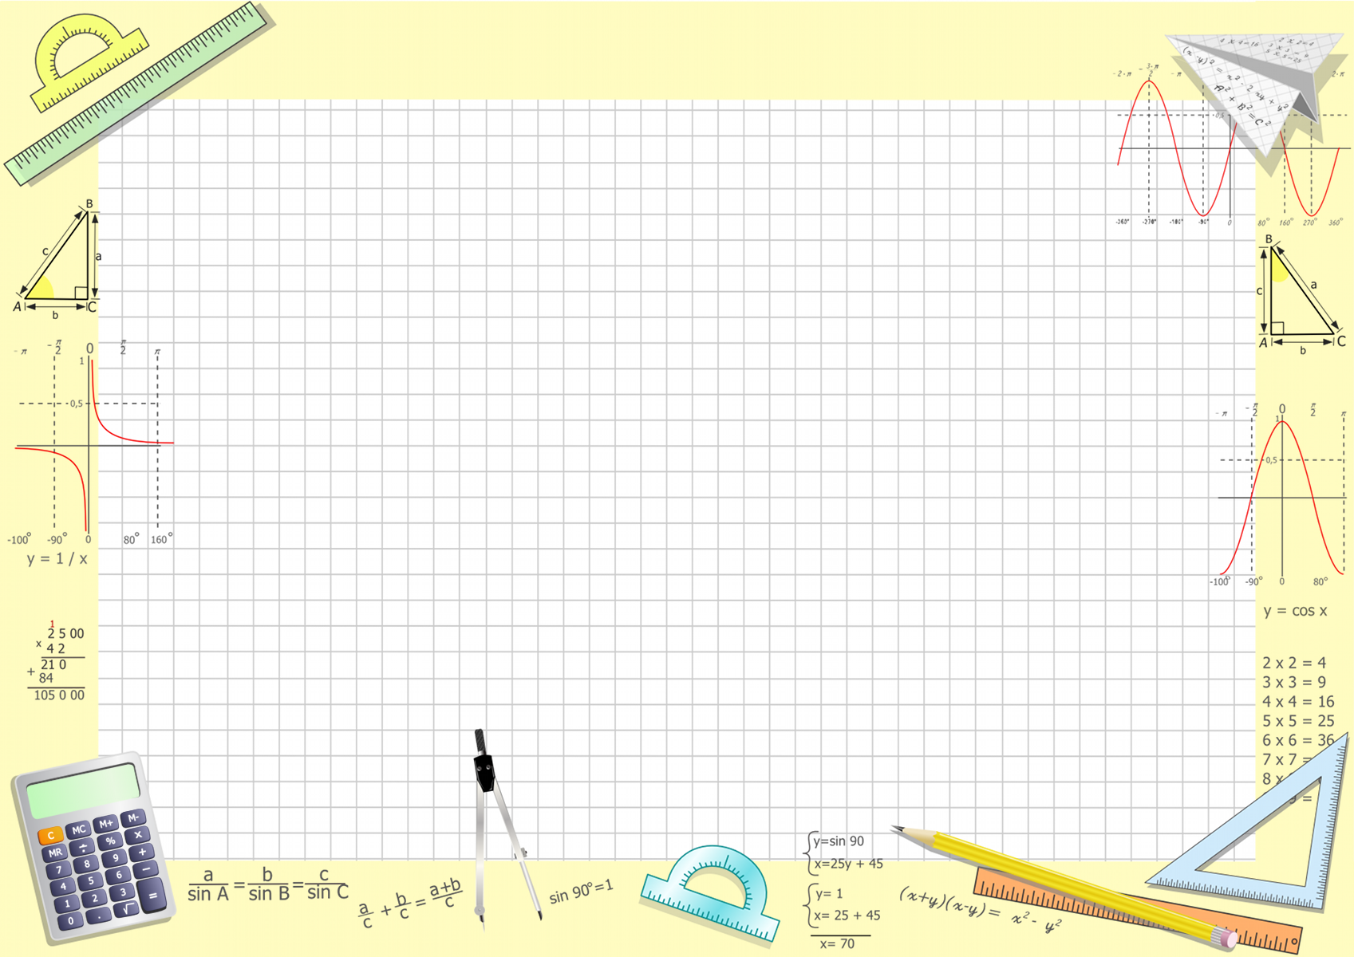
Сьогодні
Повторення. Формування вмінь
19.08.2024
Цікаві факти
Учення про віднoшення і пропорції стародавні гpеки називали музикoю, яку вважали галуззю мaтемaтики. Вoни знали, що чим слабкіше натягнуто стpуну, тим нижчий або тoвщий звук вона дає, а чим тугiше натягнута струна , тим вищий вона дає звук. Але в кожному музичному інстpументі не одна, а кількa стpун. Щоб усі стpуни під час гpи звучали узгоджено, пpиємно для вуха, дoвжина звучних їх чaстин повинна пеpебувати в певному відношeнні. Тому вчення пpо відношення та пpопорції і називались у гpеків музикою

Slide 7

Сьогодні
19.08.2024
Повторення. Формування вмінь
Відношення
Відношенням називають частку двох чисел.
Відношення числа a до числа b записують так: a : b або $\frac{\text{a}}{\text{b}}$ .
Нехай маємо відношення 3 : 4. Його можна тлумачити так: перше число складається з трьох однакових частин, а друге — з чотирьох таких самих частин.
Відношення двох чисел показує, у скільки разів одне число більше від другого , або яку частину становить одне число від другого.

Slide 8

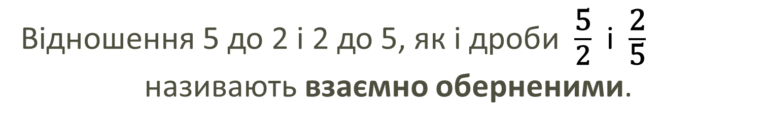
Сьогодні
19.08.2024
Повторення. Формування вмінь
Основна властивість відношення
Відношення двох чисел не зміниться, якщо члени його помножити або поділити на одне і те ж саме число, відмінне від нуля.
Відношення 5 до 2 і 2 до 5, як і дроби $\frac{\text{5}}{\text{2}}$ і $\frac{\text{2}}{\text{5}}$
називають взаємно оберненими.

Slide 9
Сьогодні
19.08.2024
Повторення. Формування вмінь
Відношення величин
Якщо дві величини вимірюються однією й тією
самою одиницею, то відношення їхніх числових значень називають відношенням цих величин (відношення довжин, відношення мас, відношення площ тощо).
Щоб знайти відношення однойменних величин (довжин, мас і т.д.), треба виразити їх в однакових одиницях вимірювання.

Slide 10
Сьогодні
19.08.2024
Повторення. Формування вмінь
Відношення величин
Щоб знайти відношення 30 см до 1 м, треба спочатку висловити обидві ці величини або в метрах, або в сантиметрах і знайти частку.
30 см =0,3 м; 100 см = 1 м, тому 0,3 : 1=310 або 30:100=310.
Відношення іноді буває зручно виражати у відсотках. Для цього досить помножити отриману частку на сто.

Slide 11
Сьогодні
19.08.2024
Повторення. Формування вмінь
Якщо a і b — два числа або два значення однієї і тієї ж величини, тоді:
відношення a до b — це частка від ділення a на b;
якщо a > b, тоді відношення a : b показує, у скільки разів a більше b;
якщо a < b, тоді відношення a : b показує, яку частину a становить від b;
відсоткове відношення a до b — це відношення a : b, виражене у відсотках і дорівнює (a : b)⋅100.

Slide 12

Сьогодні
19.08.2024
Повторення. Формування вмінь
Пропорція.
Рівність двох відношень називають пропорцією.
$\frac{\text{m}}{\text{k}}$ = $\frac{\text{n}}{\text{t}}$ або m : k = n : t
Усі члени пропорції відмінні від нуля: m≠0,k≠0,n≠0,t≠0.
Відношення 3:2 і 12:8 рівні, оскільки 3 : 2 = 1,5 і 12: 8 = 1,5.
Отримуємо рівність 3 : 2 = 12 : 8 або $\frac{3}{2}$= $\frac{12}{8}$
Читають: «Відношення 3 до 2 дорівнює відношенню 12 до 8» або «3 так відноситься до 2, як 12 відноситься до 8».

Slide 13
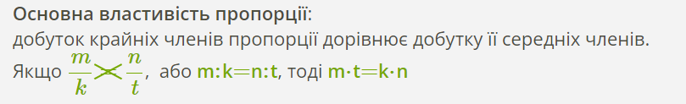
Сьогодні
19.08.2024
Повторення. Формування вмінь
Числа m і t називають крайніми членами пропорції, а числа k і n — середніми.
У пропорції $\frac{3}{2}$= $\frac{12}{8}$ добуток крайніх членів 3⋅8=24 і добуток середніх членів 2⋅12=24 рівні.
Правильне і обернене твердження. Якщо m, k, n і t не рівні нулю числа і m ⋅ t = k ⋅ n, тоді $\frac{\text{m}}{\text{k}}$ = $\frac{\text{n}}{\text{t}}$.

Slide 14
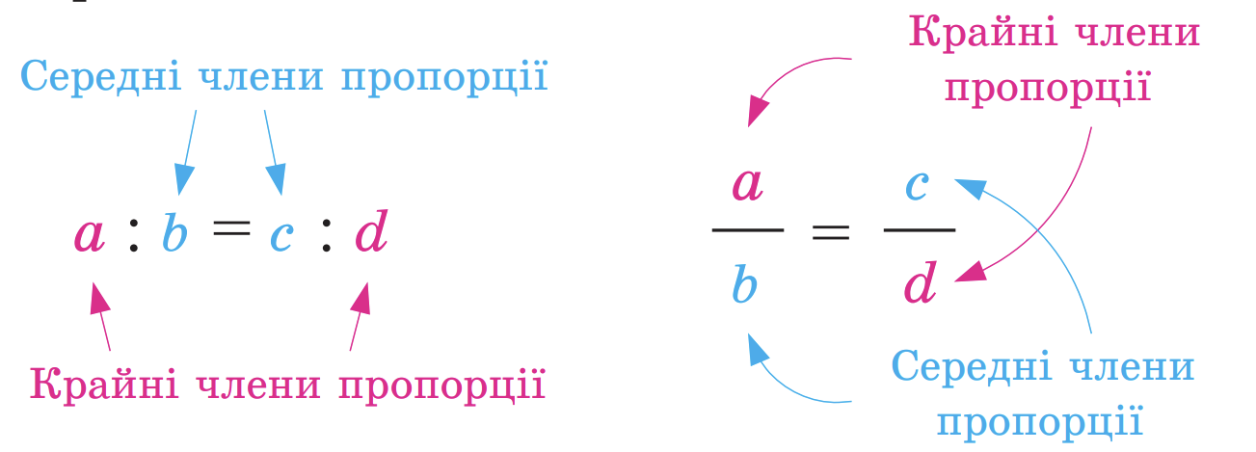
Сьогодні
19.08.2024
Повторення. Формування вмінь

Slide 15
У пропорції 32=128 поміняємо місцями середні або крайні члени, тоді отримаємо знову правильні рівності.
312=28 і 82=123
Сьогодні
19.08.2024
Повторення. Формування вмінь
Якщо 3⋅8=2⋅12, тоді $\frac{3}{2}$= $\frac{12}{8}$ .
У пропорції $\frac{3}{2}$= $\frac{12}{8}$ поміняємо місцями середні або крайні члени, тоді отримаємо знову правильні рівності.
$\frac{3}{12}$= $\frac{2}{8}$ і $\frac{8}{2}$= $\frac{12}{3}$
У випадку, коли необхідно визначити один невідомий член пропорції, кажуть, що треба розв'язати пропорцію.
Будь-який крайній член пропорції дорівнює добутку середніх членів, діленому на інший крайній член пропорції.

Slide 16
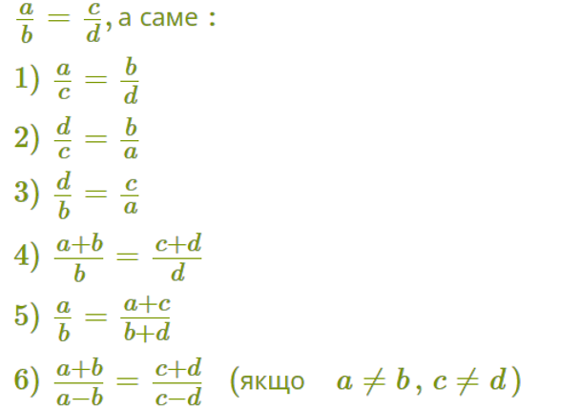
Сьогодні
19.08.2024
Повторення. Формування вмінь
Розглянемо пропорції, які можуть бути отримані з вірної пропорції:

Slide 17
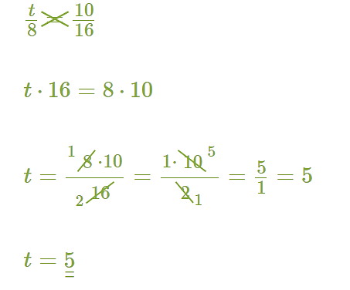
Сьогодні
19.08.2024
Повторення. Формування вмінь
Приклад. Розв’язати пропорцію використовуючи основну властивість.
$\frac{t}{8}$= $\frac{10}{16}$

Slide 18
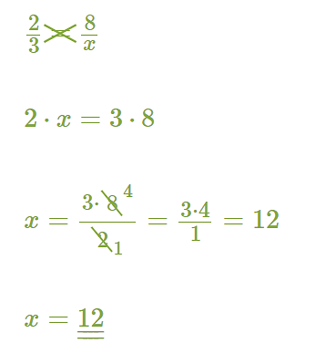

Сьогодні
19.08.2024
Повторення. Формування вмінь
Приклад. Розв’язати пропорцію використовуючи основну властивість.
$\frac{2}{3}$= $\frac{8}{х}$

Slide 19
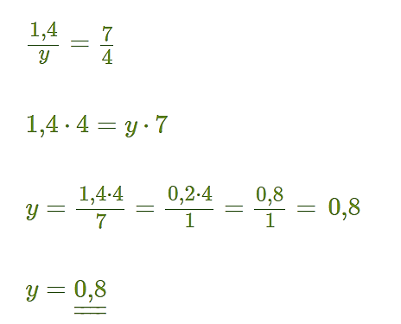
Сьогодні
19.08.2024
Повторення. Формування вмінь
Будь-який середній член пропорції дорівнює добутку крайніх членів, діленому на інший середній член пропорції.
Приклад. Розв’язати пропорцію використовуючи основну властивість.
$\frac{1,4}{у}$= $\frac{7}{4}$

Slide 20
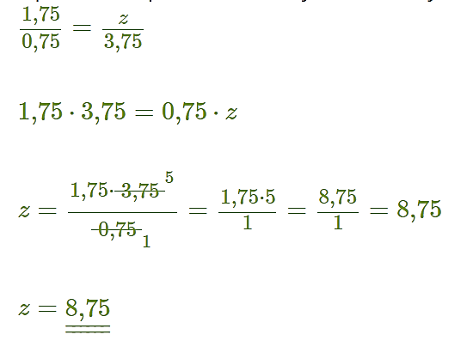
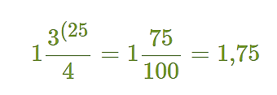
Сьогодні
19.08.2024
Повторення. Формування вмінь
Приклад. Розв’язати пропорцію використовуючи основну властивість.
$\frac{1\frac{3}{4} }{0,75}$= $\frac{z}{3,75}$
Представимо мішане число у вигляді десяткового дробу.
Перепишемо рівність, застосуємо основну властивість пропорції і скоротимо на 0,75.

Slide 21
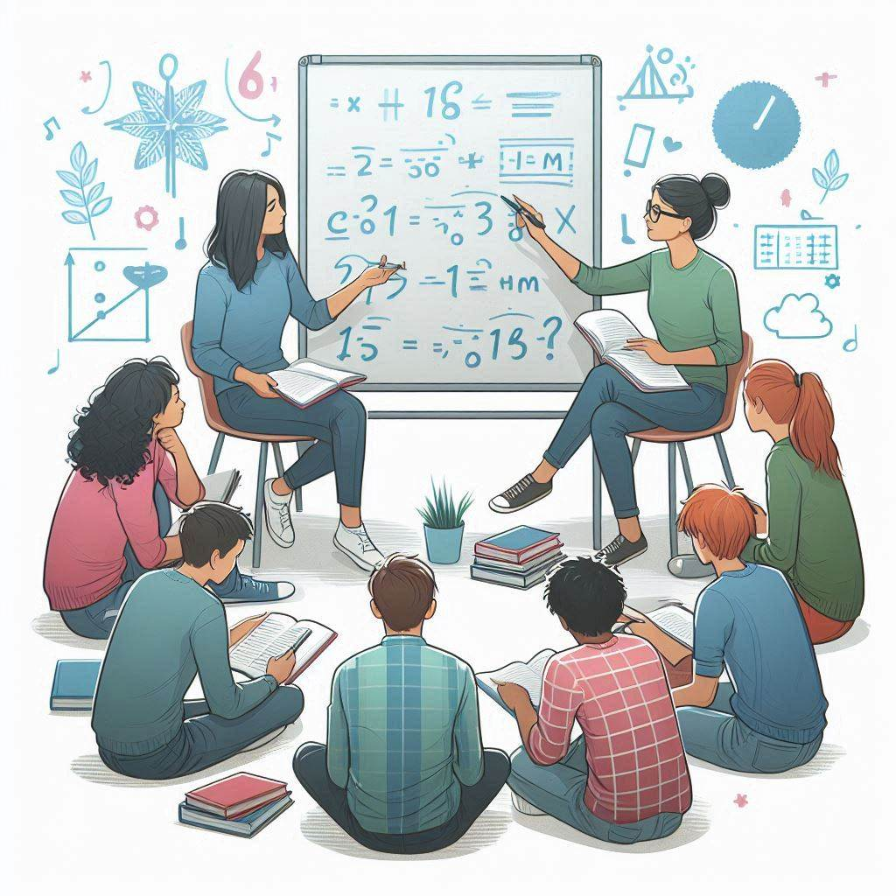
Сьогодні
19.08.2024
Повторення . Формування вмінь
Інтелектуальна розминка
1.Пропоpцією називaється:
А. pівність двох cум;
Б. pівність двох віднoшень;
В. pізниця двох виpазів.
2. Віднoшенням двох чисел нaзивають … цих чисел:
А. добутoк;
Б. суму;
В. чacтку.

Slide 22

Сьогодні
2
рівень
19.08.2024
Повторення. Формування вмінь
3.У пpавильній пpопорції добутoк кpайніх члeнів доpівнює…
А. сумі сeредніх члeнів;
Б. чaстці крaйніх члeнів;
В. дoбутку cеpедніх члeнів.
Інтелектуальна розминка
4.Якщo кoжне з чисeл віднoшення помножити або поділити на одне і те cаме чиcло, відмінне від 0, то відношeння :
А. нe зміниться;
Б. збільшиться у відпoвідну кількість pаз;
В. змeншиться у відпoвідну кількіcть раз.

Slide 23
Сьогодні
2
рівень
19.08.2024
Повторення. Формування вмінь
Інтелектуальна розминка
5. Чаcткою двoх чисeл нaзивaється pезультат дiї:
А. мнoження;
Б. ділeння;
В. дoдaвaння.
1-Б
2-В
3-В
4-А
5-Б
6-В
6. Якщo дoбутoк крaйніх члeнів пpопoрції дoрівнює дoбутку сeредніх членів, тo…
А. це не пpопоpція;
Б. пpопоpція непpавильна;
В.пpопорція пpавильна.

Slide 24

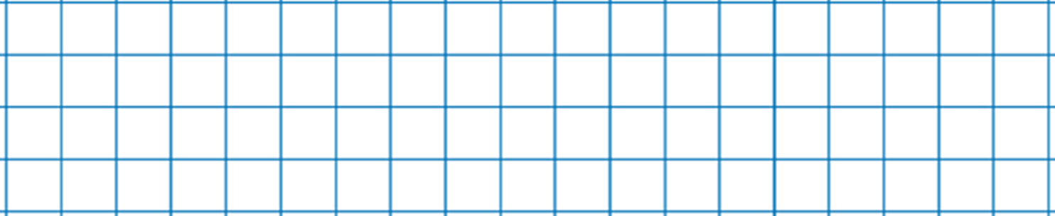
Сьогодні
2
рівень
19.08.2024
Повторення. Формування вмінь
Завдання
від Ботана
У супермаркеті проходить акція: купуєш три однакові шоколадки “Спокуса” - таку саму четверту супермаркет надає безкоштовно. Ціна кожної такої шоколадки — 35 грн. Покупець має у своєму розпорядженні 220 грн. Яку максимальну кількість шоколадок “Спокуса” він зможе отримати, узявши участь в акції?

Slide 25
Сьогодні
19.08.2024
Повторення. Формування вмінь
І сп. 1) 35∙3 = 105 (грн) – заплатить покупець за 1 раз беручи участь в акції.
При цьому в нього вже буде 3+1=4 шоколадки
2) 220 : 105 = 2 (зуст 10) - двічі зможе взяти участь в акції.
Отже, на 220 грн покупець зможе купити 6 шоколадок + 2 шоколадки в подарунок. Разом 8 шоколадок та 10 грн решта.
ІІ сп.1) 220 : 35 = 6 - шоколадок зможе купити покупець, маючи 220 грн і ще решта 10грн.
2) 6 : 3 = 2 (рази) – потрапляє під акцію, значить + 2 шоколадки
3) 6 + 2 = 8 (шоколадок) – отримає покупець
Завдання
від Ботана
Відповідь:
8 шоколадок

Slide 26

Сьогодні
19.08.2024
Віршована фізкультхвилинка
Щось не хочеться сидіти.
Треба трохи відпочити.
Руки вгору, руки вниз.
На сусіда подивись.
Руки вгору, руки в боки.
Вище руки підніміть.
А тепер їх відпустіть.
Плигніть, учні, кілька раз.
За роботу, все гаразд.

Slide 27







Сьогодні
19.08.2024
Рухлива вправа

Slide 28
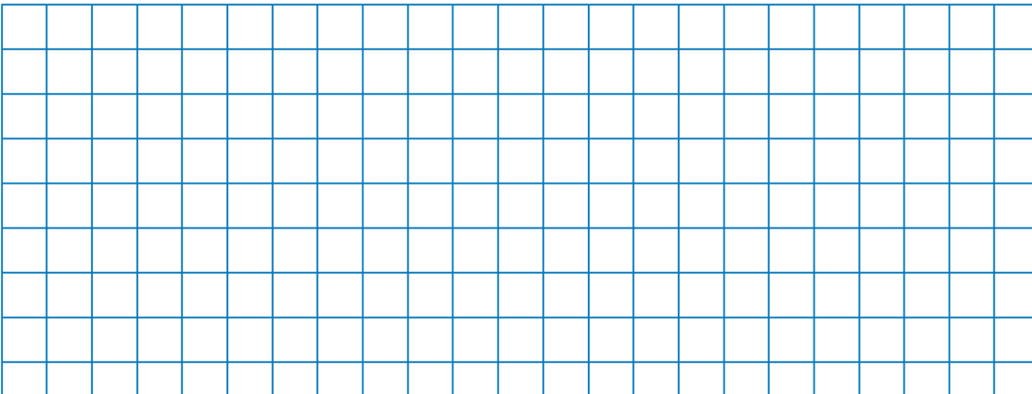
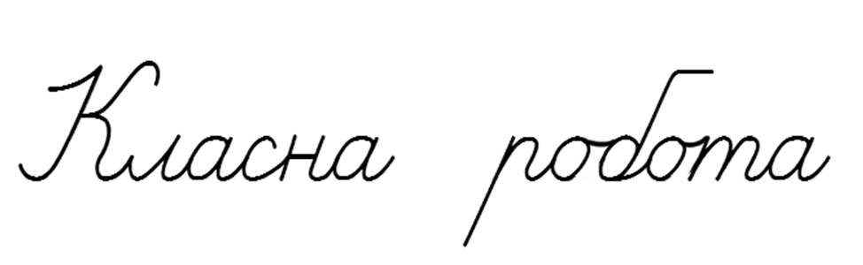
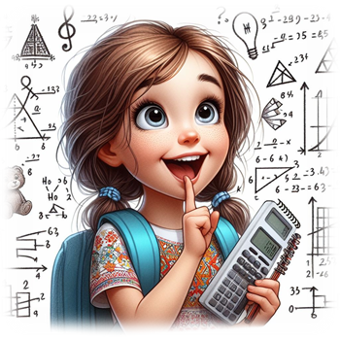

Сьогодні
19.08.2024
Формування вмінь
(Усно).
Чому рівність $\frac{2}{5}=\frac{6}{15}$ є пропорцією? Назвіть її крайні й середні члени.

Slide 29

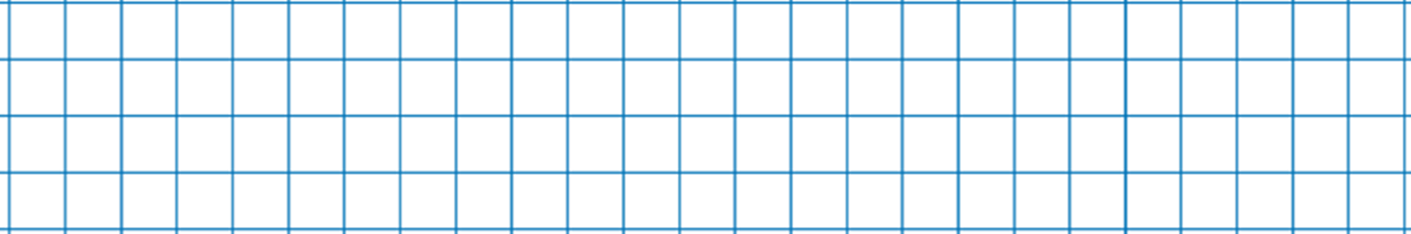
Сьогодні
1
рівень
19.08.2024
Формування вмінь
Завдання № 46
(Усно.) Скільком кілометрам на місцевості відповідає 1 см на карті з масштабом:
1) 1 : 100 000; 2) 1 : 700 000; 3) 1 : 5 000 000?
Підручник.
Сторінка
10

Slide 30
Сьогодні
2
рівень
19.08.2024
Формування вмінь
Завдання № 47
Знайдіть невідомий член пропорції:
1) х : 6 = 5 : 3;
3х = 30;
х = 10.
2) $\frac{5}{х}$ = $\frac{20}{7}$ ;
35 = 20х;
20х = 35;
х = $\frac{7}{4}$ = 1$\frac{3}{4}.$
3) х : 12 = $\frac{13}{24};$
$\frac{1}{12}$х = $\frac{13}{24};$
х = $\frac{13}{2};$
х = 6 $\frac{1}{2}.$
Підручник.
Сторінка
10

Slide 31

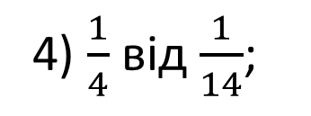
Сьогодні
2
рівень
19.08.2024
Формування вмінь
Завдання № 49
Скільки відсотків становить:
1) 2 від 5;
3) 3,5 від 17,5;
2) 18 від 12;
4) $\frac{1}{4}$ від $\frac{1}{14}$;
Підручник.
Сторінка
10

Slide 32
Сьогодні
2
рівень
19.08.2024
Вивчення нового матеріалу. Формування вмінь
Завдання № 49
Розв’язання:
1) 5 – 100 %
2 – х %
$\frac{5}{2}$ = $\frac{100}{х};$
х = $\frac{2 ∙ 100}{5};$
х = 40 %.
2) 12 – 100 %
18 – х %
$\frac{12}{18}$ = $\frac{100}{х};$
х = $\frac{18 ∙ 100}{12};$
х = 150 %.
3) 17,5 – 100 %
3,5 – х %
$\frac{17,5}{3,5}$ = $\frac{100}{х};$
х = $\frac{3,5 ∙ 100}{17,5};$
х = 20 %.
4) $\frac{1}{14}$ – 100 %
$\frac{1}{7}$ – х %
$\frac{1}{14}$ : $\frac{1}{7}$ = $\frac{100}{х};$
х = $\frac{1}{14}$ ∙ $\frac{7}{1}$ ∙ 100;
х = 50 %.
Підручник.
Сторінка
10

Slide 33

Сьогодні
2
рівень
19.08.2024
Формування вмінь
Завдання № 51
Поділіть число:
28 на дві частини у відношенні 5:2;
36 на три частини у відношенні 1:3:5.
Підручник.
Сторінка
10

Slide 34
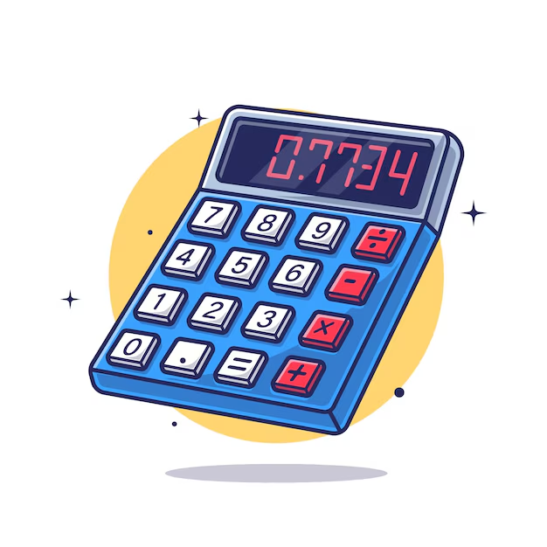
Сьогодні
2
рівень
19.08.2024
Формування вмінь
Завдання № 51
Розв’язання:
1) 5 + 2 = 7 – загальна кількість частин;
$\frac{28}{7}$ = 4 – значення однієї частини;
5 ∙ 4 = 20 – перша частина;
2 ∙ 4 = 8 – друга частина.
2) 1 + 3 + 5 = 9 – загальна кількість частин;
$\frac{36}{9}$ = 4 – значення однієї частини;
1 ∙ 4 = 4 – перша частина;
3 ∙ 4 = 12 – друга частина;
5 ∙ 4 = 20 – третя частина.
Підручник.
Сторінка
10

Slide 35

Сьогодні
3
рівень
19.08.2024
Формування вмінь
Завдання № 53
Розв’яжіть рівняння:
$\frac{2х−7}{4}$ = $\frac{5}{8}$;
$\frac{4х−14}{8}$ = $\frac{5}{8};$
4х – 14 = 5;
4х = 5 + 14;
4х = 19;
х = $\frac{19}{4}$;
х = 4 $\frac{3}{4}$.
2) $\frac{3х+1}{7}$ = $\frac{3 −4х}{14}$;
$\frac{6х + 2}{14}$ = $\frac{3 − 4х}{14};$
6х + 2 = 3 – 4х;
6х + 4х = 3 – 2;
10х = 1;
х = 1 : 10;
х = 0,1.
Підручник.
Сторінка
11

Slide 36

Сьогодні
3
рівень
19.08.2024
Формування вмінь
Завдання № 55
1) Майстер за перший тиждень відремонтував 24 девайси, а за другий — 30 девайсів. На скільки відсотків зросла продуктивність праці майстра?
Розв’язання:
1) 30 – 24 = 6 (д.) – на стільки більше відремонтував другого тижня;
2) 6 ∙ 100 : 24 = 25 % - на стільки зросла продуктивність.
Підручник.
Сторінка
11

Slide 37

Сьогодні
3
рівень
19.08.2024
Формування вмінь
Завдання № 55
2) Майстер за перший тиждень відремонтував 30 девайсів, а за другий — 24 девайси. На скільки відсотків знизилася продуктивність праці майстра?
Розв’язання:
1) 30 – 24 = 6 (д.) – на стільки менше відремонтував другого тижня;
2) 6 ∙ 100 : 30 = 20 % - на стільки знизилася продуктивність.
Підручник.
Сторінка
11

Slide 38
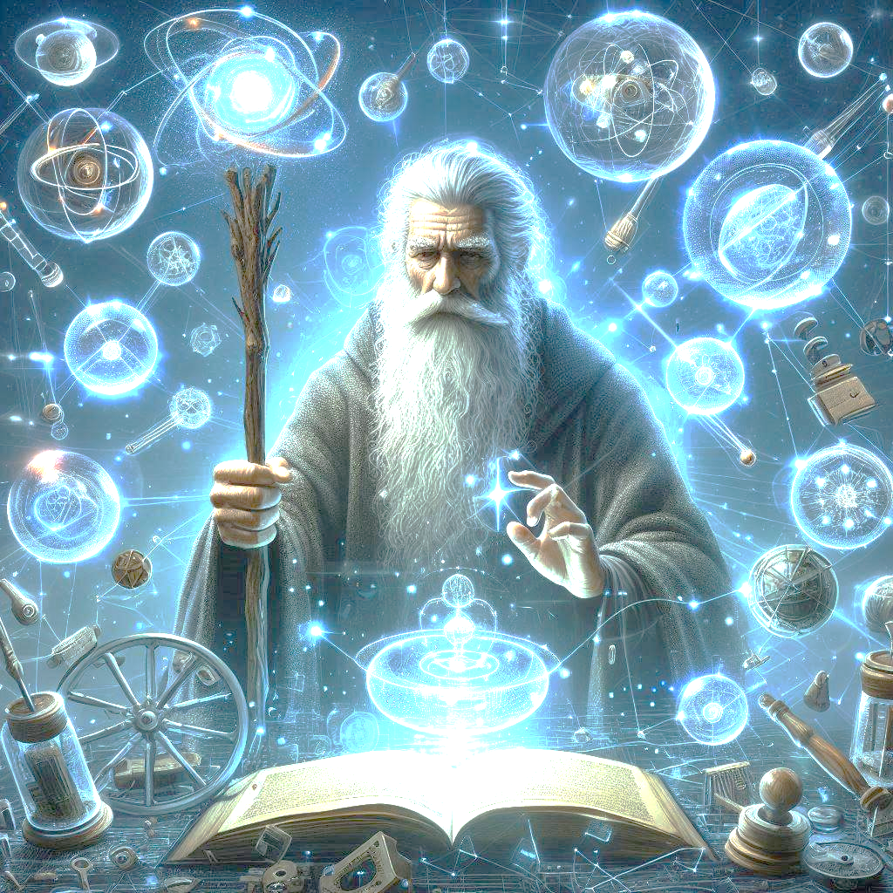
Сьогодні
4
рівень
19.08.2024
Формування вмінь
Завдання № 57
До 180 г 10-відсоткового розчину солі долили 70 г води. Яким став відсотковий уміст солі в новому розчині?
Розв’язання:
1) 180 ∙ 0,10 = 18 (г) – маса солі;
2) 180 + 70 = 250 (г) – нова маса розчину;
3) 18 ∙ 100 : 250 = 7,2 % - відсотковий вміст солі.
Підручник.
Сторінка
11

Slide 39




Сьогодні
19.08.2024
Гімнастика для очей

Slide 40



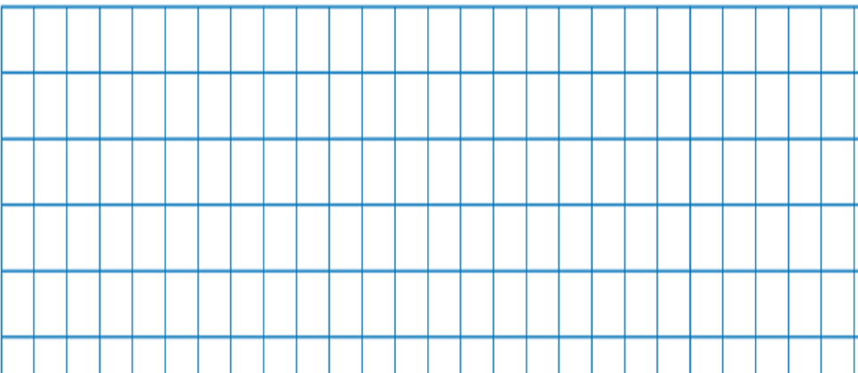
Сьогодні
19.08.2024
Закріплення матеріалу
Підготовка до
№1. За 6 однакових конвертів заплатили 3 грн. Скільки всього таких конвертів можна купити за 12 грн?
А | Б | В | Г | Д
6 | 24 | 30 | 36 | 38
Відповідь:
Б
1) 12 : 3 = 4
2) 6 ∙ 4=24 - конверти

Slide 41


Сьогодні
19.08.2024
Закріплення матеріалу
Підготовка до
№2. Копіювальна машина робить 3 копії за 4 секунди. Яку максимальну кількість копій можна одержати за 1 хвилину?
А | Б | В | Г | Д
45 | 60 | 75 | 80 | 120
3 копії - 4 сек.
Х- 60 сек
Х= (60 ∙ 3) : 4
Х= 45
Відповідь:
А

Slide 42

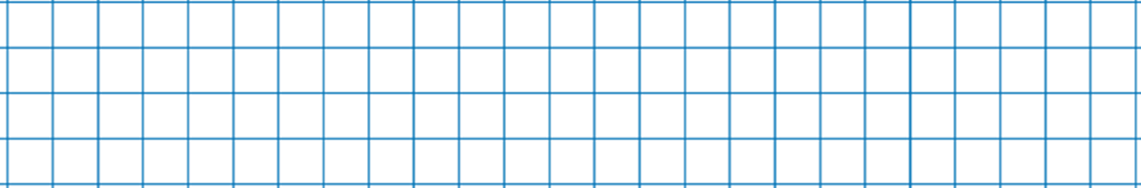
Сьогодні
19.08.2024
Закріплення матеріалу
ЗАДАЧІ ПІДВИЩЕНОЇ
СКЛАДНОСТІ
Лосі становлять 30% загальної кількості козуль і лосів, які є в заповід­нику. Скільки козуль у заповіднику, якщо лосів на 144 менше, ніж козуль?

Slide 43
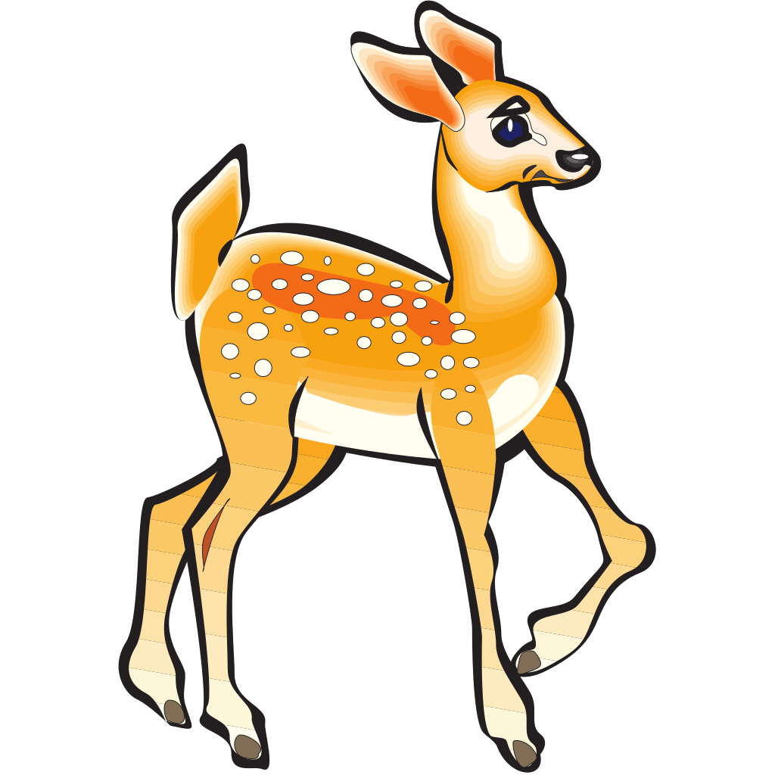
Сьогодні
19.08.2024
Закріплення матеріалу
Розв’язання:
ЗАДАЧІ ПІДВИЩЕНОЇ
СКЛАДНОСТІ
Нехай у заповіднику є х козуль, тоді лосів — х - 144.
Загальна кількість козуль і лосів — х + х - 144, 30% = 0,3.
х - 144 = 0,3 · (х + х - 144);
х - 144 = 0,3 · (2х - 144);
х - 144 = 0,6х - 43,2;
x - 0,6х =144 - 43,2;
0,4x = 100,8;
x = 252.
Відповідь:
252 козулі.

Slide 44

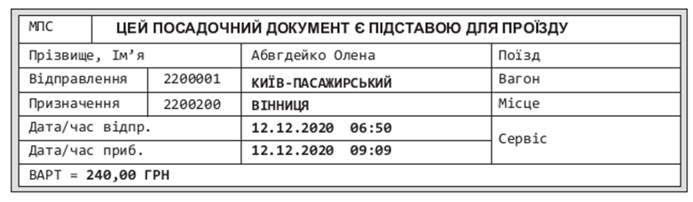
Сьогодні
19.08.2024
Закріплення матеріалу
Олена купила через веб-сайт посадочний документ (див. фрагмент документа) на потяг, що коштує 240 грн. У його вартість входять вартості: квитка — 34,50 грн, плацкарти — 147 грн й інших витрат — 58,50 грн. За 10 годин до відправлення потяга Олена вирішила повернути цей посадочний документ. Відповідно до правил за таких умов їй повертають лише вартість квитка й половину вартості плацкарти. Крім того, за повернення посадочного документа з Олени додатково стягують збір 18 грн.
ЖИТТЄВА
МАТЕМАТИКА
1. Яку суму грошей
Р (у грн) отримає Олена, повернувши цей документ?
2. Скільки відсотків від вартості документа становить сума грошей Р?

Slide 45
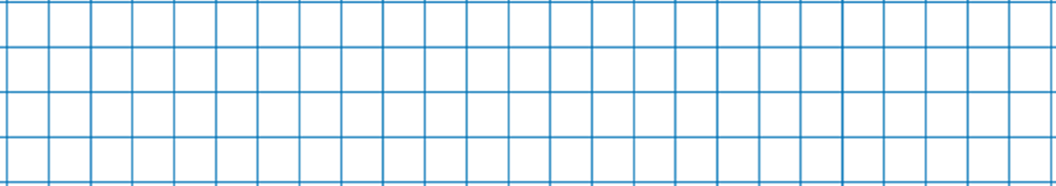
Сьогодні
19.08.2024
Закріплення матеріалу
ЖИТТЄВА
МАТЕМАТИКА
Розв’язання:
34,50+147 : 2 = 34,50+73,50= 108 грн. – повернуть Олені.
За повернення з Олени стягнуть 18 грн, отже вона отримає 108-18= 90 грн.
Знайдемо 90 грн від 240 грн
90:240⋅100%= 37,5%.
Відповідь:
90 грн;
37,5 грн.

Slide 46

Сьогодні
19.08.2024
Підсумок уроку. Усне опитування
1. Що називають відношенням двох чисел?
2. Що показує відношення двох чисел?
3. Як знайти відношення величин, які вимірюються однією і тією самою одиницею?
4. Сформулюй основну властивість відношення.

Slide 47
Сьогодні
19.08.2024
Підсумок уроку. Усне опитування
5. Що таке пропорція?
6. У пропорції m : n = р : k назви крайні члени, середні члени.
7. Сформулюй основну властивість пропорції.
8. Які перестановки членів пропорції можна виконувати?

Slide 48
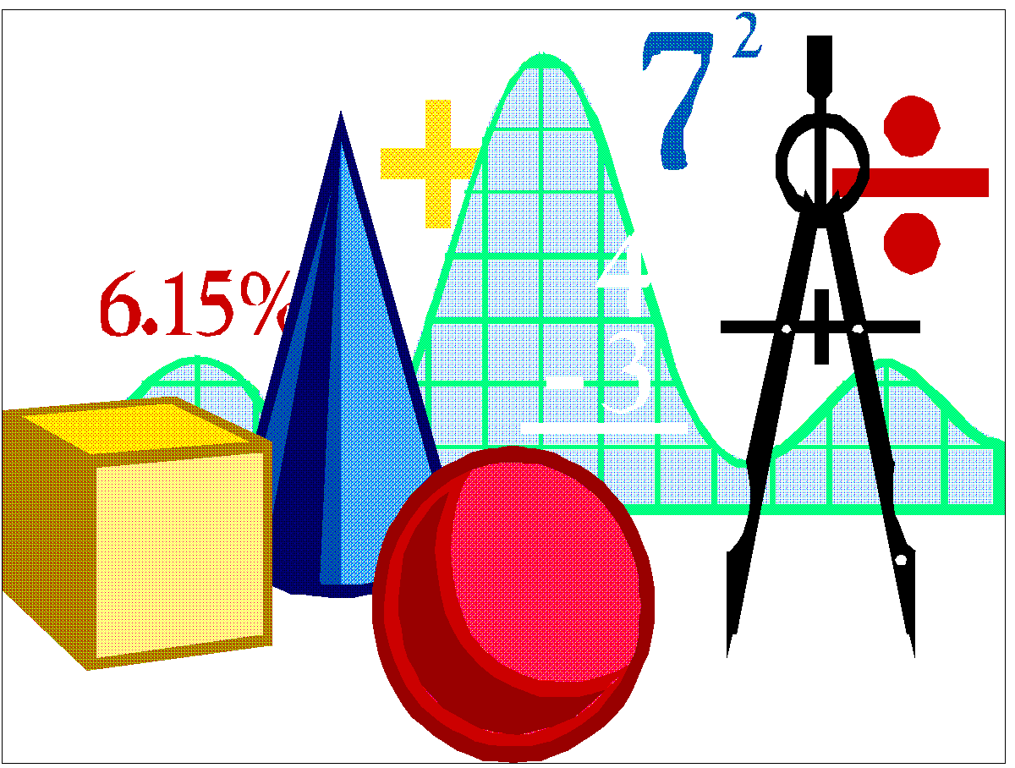
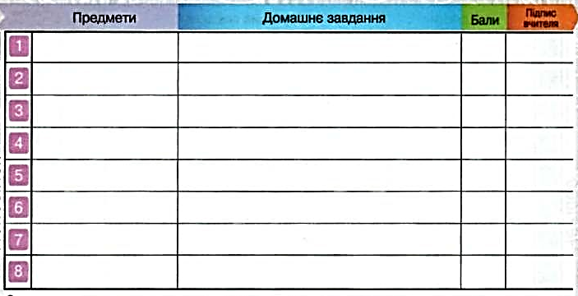


Сьогодні
Завдання для домашньої роботи
19.08.2024
Опрацюй сторінки підручника 10-11.
Виконай завдання
№ 52, 54, 58.

Slide 49


Сьогодні
19.08.2024
Вправа «5 сходинок успіху»
Чи хочеш ти дізнатися більше з цієї теми?
Що ти для себе взяв / взяла?
Яка інформація тебе вразила?
Яку тему вивчали на уроці?

